Slide 1
探究串、并联电路的电流规律

Slide 2
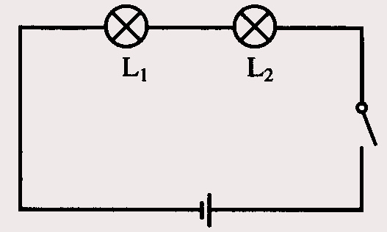
探究串联电路的电流规律
A
B
C

Slide 3
探究串联电路的电流规律
提出问题：
串联电路中各点的电流之间有什么关系？
猜想与假设：
设计实验：
A
B
C
进行实验：
分析和论证：

Slide 4
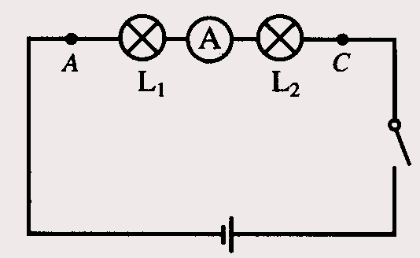
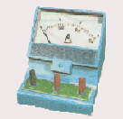



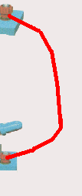




探究串联电路的电流规律
（设计与进行试验）

Slide 5

探究串联电路的电流规律
A
B
C
实验结果记录表：
 | A点电流IA | B点电流IB | C点电流IC
第一次测量
第二次测量

Slide 6

探究串联电路的电流规律
A
B
C

Slide 7
探究串联电路的电流规律
提出问题：
串联电路中各点的电流之间有什么关系？
猜想与假设：
设计实验：
A
B
C
进行实验：
分析和论证：
在串联电路中，电流处处相等。

Slide 8
探究串、并联电路的电流规律
评估与交流：
知识应用：
有一种节日彩灯上串联着20只小灯泡．如果电源插头处的电流为200 mA，那么，通过每只小灯泡的电流是多大?

Slide 9
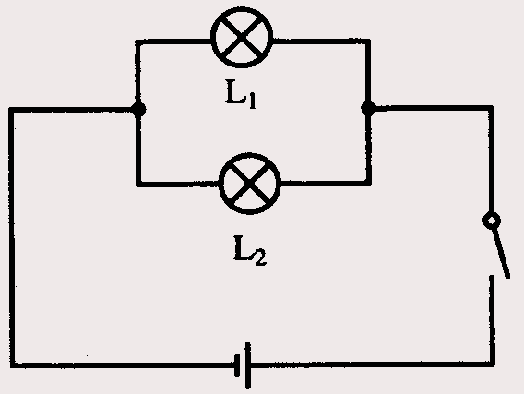
探究并联电路的电流规律
提出问题：
并联电路中各点的电流之间有什么关系？
支路
猜想与假设：
干路
设计实验：
支路

Slide 10
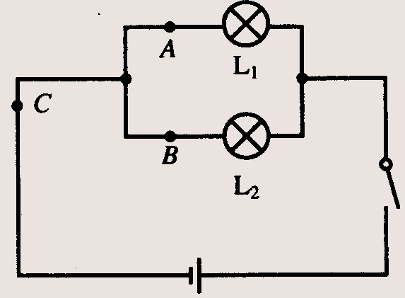
探究并联电路的电流规律
提出问题：
并联电路中各点的电流之间有什么关系？
猜想与假设：
设计实验：
进行实验：
分析和论证：

Slide 11
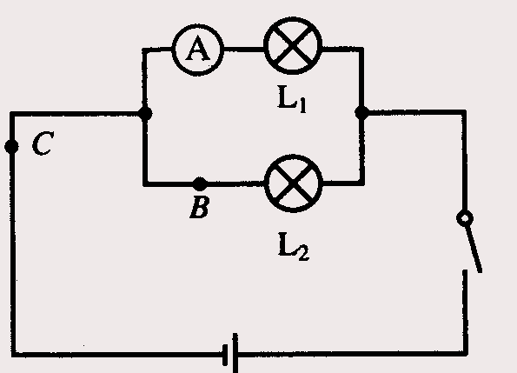

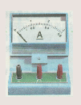










探究并联电路的电流规律
-
+

Slide 12

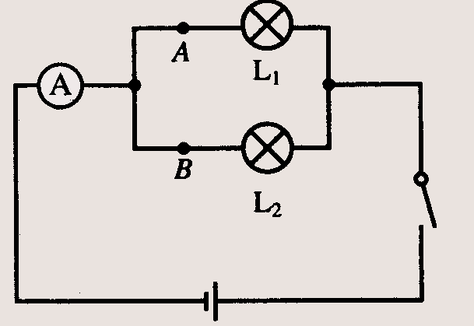


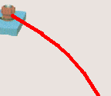

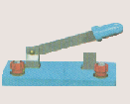


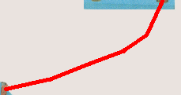
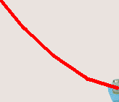

探究并联电路的电流规律
-
+

Slide 13
探究并联电路的电流规律
实验结果记录表：
 | A点电流IA | B点电流IB | C点电流IC
第一小组测量
第二小组测量
第三小组测量
第四小组测量

Slide 14
探究并联电路的电流规律
提出问题：
并联电路中各点的电流之间有什么关系？
猜想与假设：
设计实验：
进行实验：
分析和论证：
并联电路中干路电流等于各支路电流之和。

Slide 15
探究串、并联电路的电流规律
评估与交流：
知识应用：
1．某同学家中有一台电视机、一台洗衣机、两盏照明灯，它们是并联着的，工作时的电流分
别为200mA、1 A、300mA和250mA．如果干路中的电流不许超过3A，这些用电器是否可以同时使用？

Slide 16
探究串、并联电路的电流规律
知识应用：
两个电灯接在同一电路中，用电流表测量经过它们的电流相等，那么这两个灯是什么连接？为什么？

